Slide 1
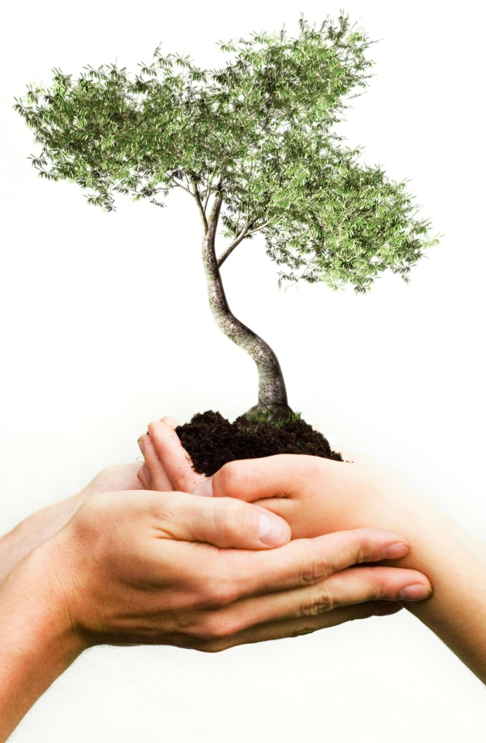
Воспитаем
вместе
Первое собрание
с родителями
первоклассников
Плотникова Ольга Александровна, МОУ «ОСОШ № 3» г. Очер, Пермский край

Slide 2
«Быть готовым к школе – не значит уметь читать, писать и считать.
Быть готовым к школе – значит быть готовым всему этому научиться.
Венгер Л. А.

Slide 3
ученик
учитель
родители
Первое правило: только сообща, все вместе, мы преодолеем все трудности.
Второе правило: никогда не сравнивайте своего ребенка с другим.

Slide 4
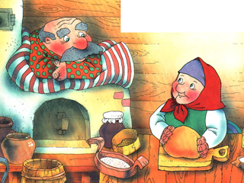
Первая заповедь: родившийся ребенок в семье всегда должен быть желанным.

Slide 5
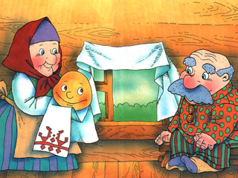
Вторая заповедь: не оставляйте маленьких детей без присмотра.

Slide 6
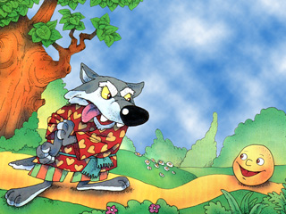
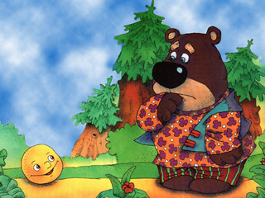
Третья заповедь: научите ребенка общаться с окружающим миром.

Slide 7
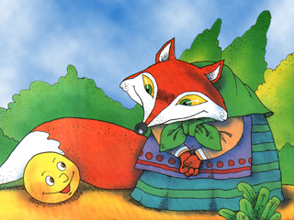
Четвертая заповедь: научите ребенка распознавать добро и зло, истинные намерения людей.

Slide 8
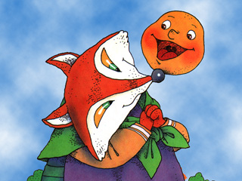
Заповедь пятая: учите ребенка самостоятельно с честью и достоинством, без ущерба для жизни, выходить из сложных жизненных ситуаций.

Slide 9
Памятка родителям
от ребенка
Не придирайтесь ко мне и не ворчите на меня. Если вы будете это делать, то я буду вынужден защищаться, притворяясь глухим.
Никогда даже не намекайте, что вы совершенны и непогрешимы. Это дает мне ощущение тщетности попыток сравниться с вами..

Slide 10
Не бойтесь быть твердыми со мной. Я предпочитаю именно такой подход. Это позволяет мне определить свое место.
Не делайте для меня и за меня то, что в состоянии сделать для себя САМ.
Не заставляйте меня чувствовать младше, чем
я есть на самом деле. Я отыграюсь на вас
за это, став «плаксой» или «нытиком».

Slide 11
Не подвергайте слишком большому испытанию мою честность. Будучи запуган, я легко превращаюсь в лжеца.
Не давайте обещаний, которых вы не можете выполнить – это поколеблет мою веру в вас.
Пусть мои страхи и опасения не вызывают у вас беспокойство. Иначе я буду бояться еще
больше. Покажите мне, что такое МУЖЕСТВО.

Slide 12
Помните! Ребенок – самая большая ценность в вашей жизни. Стремитесь понять и узнать его, относитесь к нему с уважением, придерживайтесь наиболее прогрессивных методов воспитания и постоянной линии поведения.

Slide 13
Источники
http://beautiful-all.nm.ru/Skazki/sk11/11.html - иллюстрации к сказке «Колобок»
http://www.stihi.ru/pics/2008/11/07/5209.jpg - ученик
http://allforchildren.ru/pictures/showimg/school21/school2180jpg.htm - ученики
http://ezokiev.at.ua/images2/heart.jpg - сердце
http://i.allday.ru/uploads/posts/2009-10/1254648205_shutterstock_5033053.jpg - дерево

